Slide 1
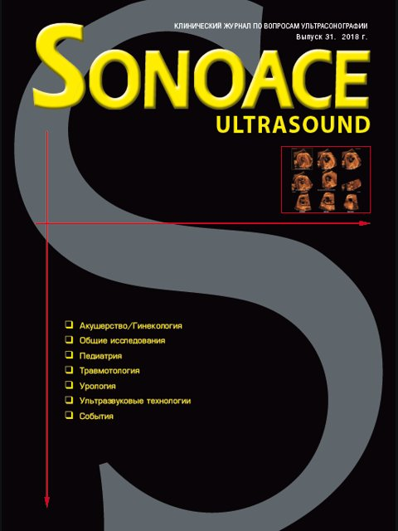
Возможности ультразвуковой топографической характеристики эпителиального копчикового хода (клиническое наблюдение)
Федеральное государственное бюджетное образовательное учреждение высшего образования «Красноярский государственный медицинский университет имени профессора В.Ф. Войно-Ясенецкого»
Кафедра лучевой диагностики ИПО
С.Г. Бурков, М.В. Кислякова, А.И. Пшеленская,
С.А. Васильченко, ФГБУ "Поликлиника №3", Москва
Выполнила:
Ординатор 2 года обучения специальности УЗД Безрукова Екатерина Васильевна

Slide 2
Введение

Slide 3
Определение
Эпителиальный копчиковый ход (ЭКХ) - узкий канал, выстланный эпителием, содержащий волосяные луковицы, сальные железы с наличием одного или нескольких точечных (первичных) свищевых отверстий, открывающихся на коже межъягодичной складки

Slide 4
Синонимы
Пилонидальный синус, пилонидальная киста, пилонидальная болезнь
Термины, которые широко применяются в англоязычной литературе до настоящего времени
"pilo ni dal sinus" (от латинских слов "pi lus" - волосы и "nidus" - гнездо)

Slide 5
История
1833 г. - впервые был описан W.W. Mayo как киста, содержащая волосы и расположенная ниже копчика
1854 г. - J.M. War ren впервые предположил, что причиной возникновения заболевания является неправильный рост волос в межъягодичной области ("снаружи внутрь")
1880 г. - заболевание было выделено в отдельную нозологию, дано название "pilo ni dal sinus"
1949 г. - А.Н. Рыжих и М.И. Битман предложили термин "эпителиальный копчиковый ход", который в дальнейшем получил наибольшее распространение в отечественной медицине

Slide 6
Эпидемиология
Заболевание встречается у 26 пациентов на 100 тыс. населения, чаще у мужчин (соотношение 3-4 : 1)
Составляет 1-2% от всех больных хирургического профиля
Проявляется чаще в возрасте от 15 до 30 лет

Slide 7
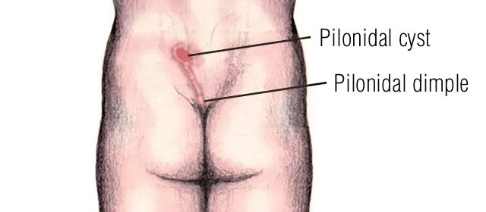
Схема пилонидальной кисты
https://emedicine.medscape.com/article/788127-overview

Slide 8
Этиология
Основной причиной нагноения является нарушение дренажа просвета хода через первичное отверстие
В результате возникают гнойно-воспалительный процесс, инфицирование подкожной клетчатки и формирование абсцесса
Предрасполагающими факторами являются:
травматизация крестцово-копчиковой области
избыточное скопление пота в межъягодичной складке
переохлаждение
повышенное развитие волосяного покрова в этой области

Slide 9
Классификация
(ГНЦ колопроктологии Ю.В. Дульцева, В.Л. Ривкина, 1988 г.)
Неосложненный ЭКХ (без клинических проявлений)
Острое воспаление ЭКХ: - инфильтративная стадия - абсцедирование
Хроническое воспаление ЭКХ: - инфильтративная стадия - рецидивирующий абсцесс - гнойный свищ
Ремиссия воспаления ЭКХ

Slide 10
Клиническая картина
Длительное время заболевание может протекать бессимптомно
В 80-90% случаев манифестирует с образования острого абсцесса в крестцово-копчиковой области, что, как правило, является поводом для обращения за медицинской помощью
По данным В.К. Гостищева и Л.П. Шалчкова, больные, страдающие ЭКХ, часто поступают в стационар с диагнозом "острый парапроктит", "флегмона поясницы", "абсцесс крестцово-копчиковой области", что свидетельствует о недостаточной осведомленности врачей об этой болезни

Slide 11
Лечение
Лечебные мероприятия зависят от стадии процесса
Радикальное лечение - только хирургическое
Острое воспаление требует незамедлительной операции, хроническое воспаление ЭКХ целесообразно оперировать в плановом порядке

Slide 12
Возможности УЗИ
Является доступным и высокоинформативным методом диагностики
Позволяет оценить:
- локализацию, размеры, структуру патологического очага, наличие дополнительных ходов, степень вовлечения в воспалительный процесс окружающих тканей, подкожной жировой клетчатки, глубину расположения патологического очага от кожных покровов
Сканирование проводят в продольной и поперечной плоскостях с использованием линейных датчиков частотой не менее 12 МГц

Slide 13
Клиническое наблюдение

Slide 14
Пациент М., 28 лет
Обратился в поликлинику с жалобами: на наличие свищевого отверстия в крестцово-копчиковой области с гнойным отделяемым
Считает себя больным в течение нескольких лет, периодически отмечал появление болезненного набухания в крестцово-копчиковой области и самопроизвольное вскрытие гнойника, к врачам не обращался, лечился самостоятельно

Slide 15
Данные осмотра
Общее состояние удовлетворительное:
АД 120/80 мм рт.ст., пульс 72 уд/мин, ритмичный, живот мягкий, безболезненный при пальпации; стул регулярный, оформленный
При осмотре в межъягодичной складке на расстоянии 6 см от ануса определяются 3 точечных первичных свищевых отверстия, от которых отходит при пальпации плотный тяж, и вторичное свищевое отверстие до 0,3 см в диаметре с гипергрануляциями и гнойным отделяемым
При пальцевом исследовании прямой кишки без особенностей
Пациенту установлен клинический диагноз: хроническое воспаление ЭКХ с вторичным свищевым отверстием

Slide 16
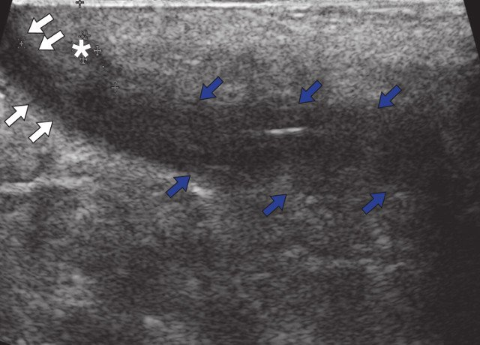
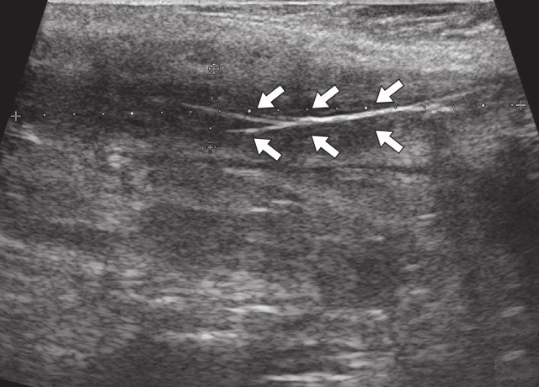
УЗИ мягких тканей крестцово-копчиковой области
В-режим. Эпителиальный гипоэхогенный копчиковый ход (синие стрелки) размерами
6,5*0,8*0,6 см. Краниально расположенный свищевой ход
(белые стрелки) и формирующийся свищевой ход (звездочка)
В-режим. В просвете гипоэхогенного участка небольшое количество жидкости и гиперэхогенные линейные структуры (волосы - белые стрелки)

Slide 17
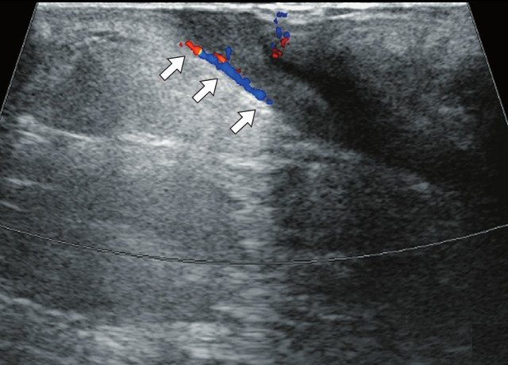
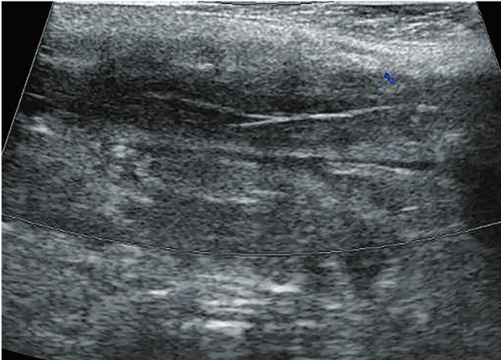
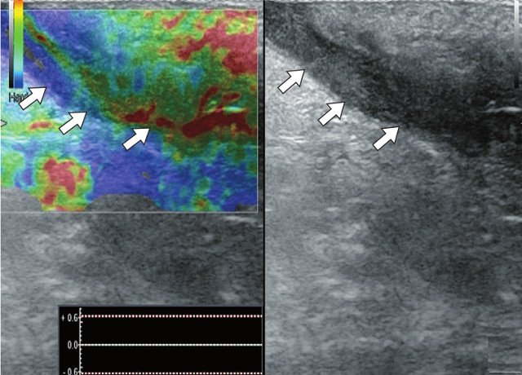
УЗИ мягких тканей крестцово-копчиковой области
Режим ЦДК. В подкожно-жировой клетчатке по периферии краниально расположенного свищевого хода отмечается обогащение сосудистого рисунка (белые стрелки)
Режим ЦДК. В подкожно-жировой клетчатке по периферии гипоэхогенного участка сосудистый рисунок не обогащен
Режим компрессионной эластографии. Свищевой ход окрашивается трехцветно, что характерно для жидкостьсодержащих образований (белые стрелки)

Slide 18
Ведение пациента
С учетом выявленной ультразвуковой картины пациенту было выполнено оперативное вмешательство в объеме иссечения эпителиального копчикового хода
В послеоперационном периоде проводились ежедневные перевязки (промывание раны растворами антисептиков, наложение повязок с мазями на водо- и жирорастворимой основе)

Slide 19
Контрольный осмотр через 3 месяца
Сохранялись жалобы на дискомфорт в крестцово-копчиковой области при физической нагрузке
Послеоперационный рубец без признаков воспаления
По данным УЗИ сделано заключение о наличии остаточной полости с серозно-гнойным содержимым
Пациенту под местной анестезией было произведено вскрытие остаточной полости, проводились ежедневные перевязки, рана зажила вторичным натяжением

Slide 20
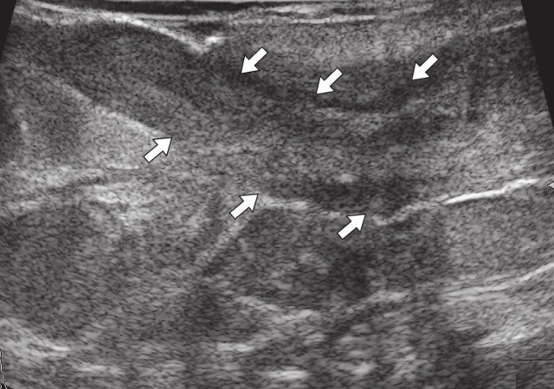
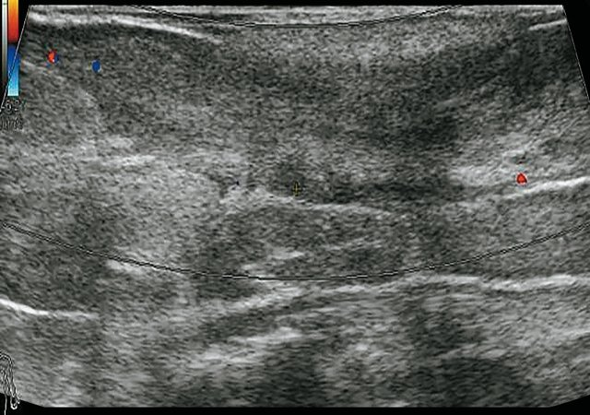
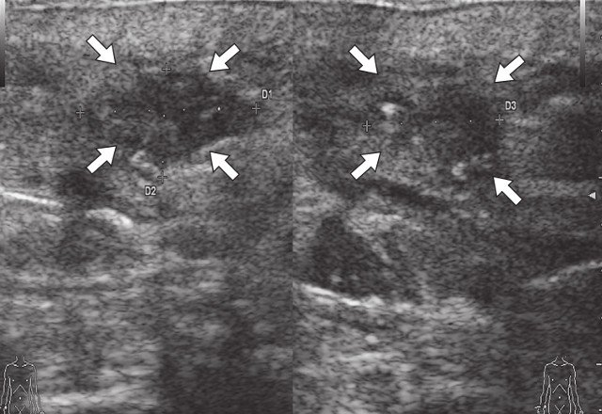
УЗИ мягких тканей крестцово-копчиковой области через 3 месяца
В-режим. Гипоэхогенный участок вытянутой формы неоднородной структуры (стрелки) прежних размеров, эхогенность его повысилась
Режим ЦДК. По периферии образования и свищевых ходов сосудистая реакция не определяется
В-режим. Остаточная полость (стрелки) умеренно неоднородной структуры с четкими, неровными контурами

Slide 21
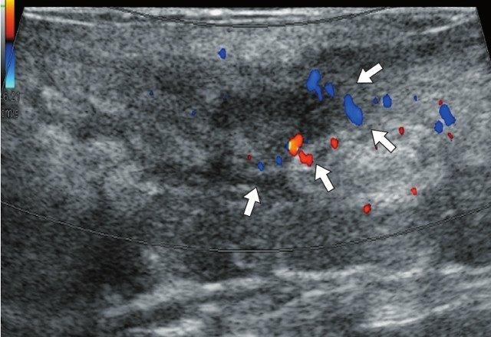
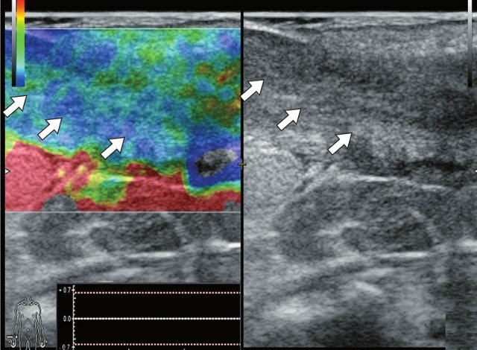
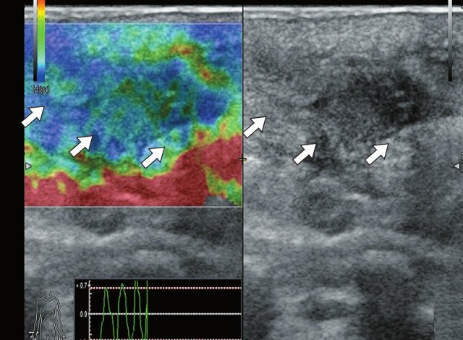
УЗИ мягких тканей крестцово-копчиковой области через 3 месяца
Режим ЦДК. По периферии остаточной полости - умеренно выраженная сосудистая реакция (стрелки)
Режим компрессионной эластографии. Свищевой ход окрашивается с преобладанием эластичного компонента (стрелки)
Режим компрессионной эластографии. Остаточная полость окрашивается с преобладанием эластичного компонента (стрелки)

Slide 22
Контрольный осмотр через 6 месяцев
Пациент жалоб не предъявлял
Послеоперационный рубец без признаков воспаления
По данным УЗИ:
на глубине 0,7 см от поверхности кожи в проекции участка сниженной эхогенности отмечается повышение его эхогенности на протяжении 6,2*0,6*0,4 см
в проекции свищевых ходов описываемые ранее участки умеренно сниженной эхогенности не выявляются
сосудистая реакция в подкожно-жировой клетчатке не определяется

Slide 23
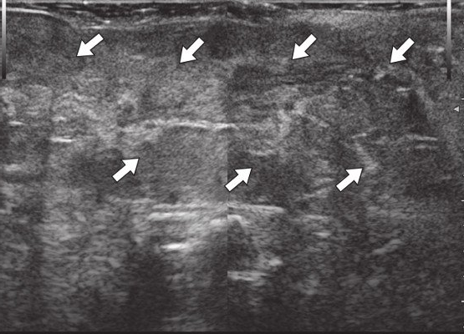
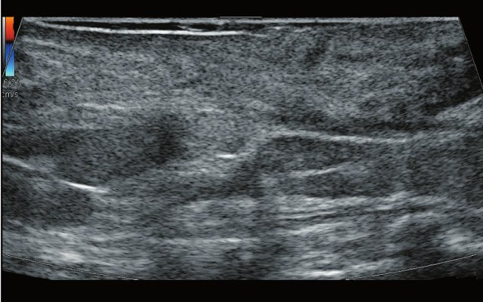
УЗИ мягких тканей крестцово-копчиковой области через 6 месяцев
В-режим. Рубцовые изменения в крестцово-копчиковой области (стрелки)
Режим ЦДК. Сосудистая реакция не определяется

Slide 24
Заключение

Slide 25
Возможности УЗИ в диагностике ЭКХ
Позволяет определить глубину расположения, локализацию, размеры, форму хода, наличие свищевых ходов и дополнительных гнойных затеков, оценить состояние мягких тканей
Контролировать процесс заживления после оперативного лечения, своевременно диагностировать появление остаточных полостей
Рекомендуется к выполнению не только в специализированных колопроктологических стационарах, но и в медицинских учреждениях общего профиля

Slide 26
Список литературы
Возможности ультразвуковой топографической характеристики эпителиального копчикового хода (клиническое наблюдение) - Бурков С.Г., М.В. Кислякова, А.И. Пшеленская, С.А. Васильченко, 2018 год

Slide 27
Спасибо за внимание!

